Slide 1
CICLO DE WEBINARS
“Kawe (dado mapuche): Distribuciones de probabilidad”

Slide 2
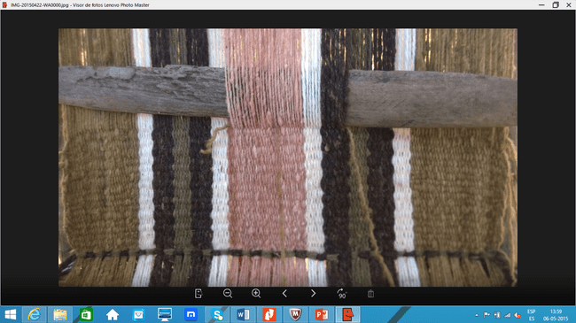
AMC: KEchukawe (dado 5 caras)

Slide 3
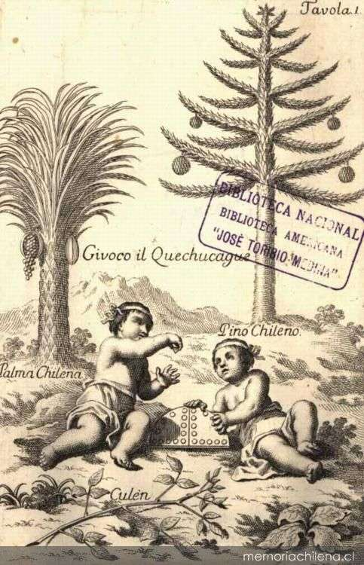
(Molina, 1776)

Slide 4
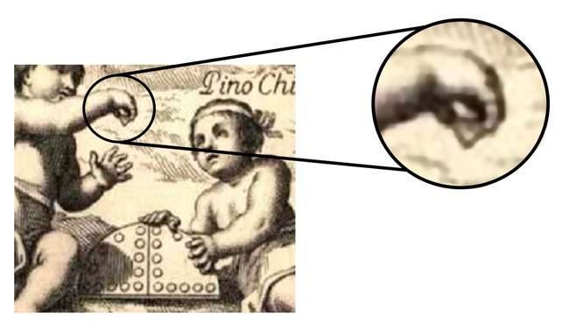
(Molina, 1776)

Slide 5
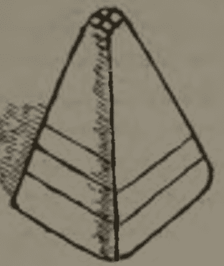
Dado de Piedra, “la base está formada por un cuadrado que mide dos centímetros por lado i tiene una altura de tres centímetros un milímetro. Fue encontrado en Curicó i regalado al Museo por don Roman Bonn el año 1891” (Matus, 1918, p. 167).
Museo Nacional de Historia Natural de Chile

Slide 6
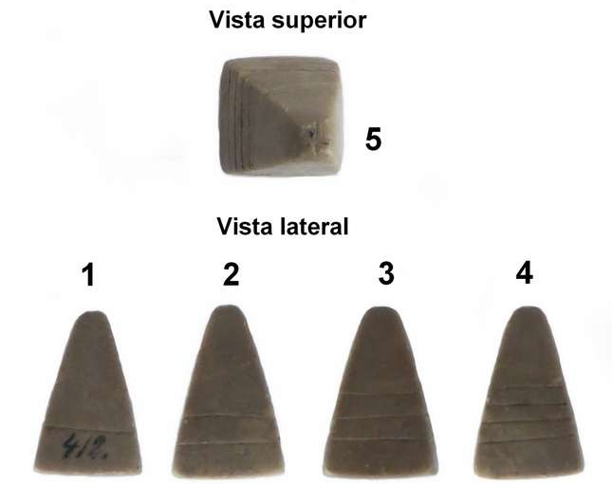

Slide 7
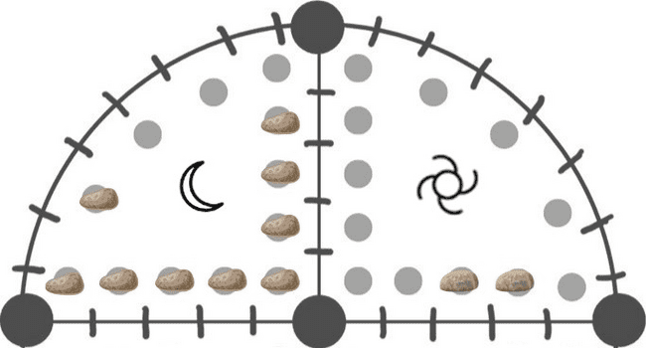
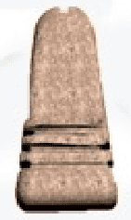
Kiñe
Epu

Slide 8
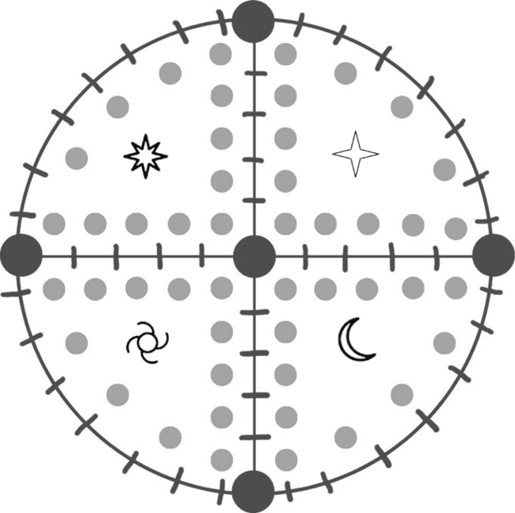
(Manquilef, 1914)

Slide 10
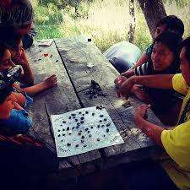
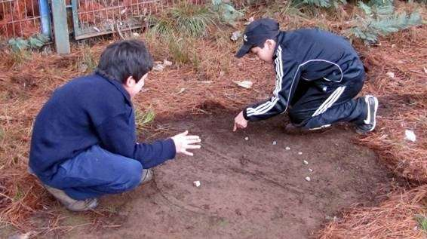
Imágenes de kmm.cl
¿cómo ganar?
(1) El jugador que logre controlar primero su sector circular. Complete los 12 espacios de su territorio.
(2) El jugador que logre controlar primero su sector circular y el de su competidor inmediato. Completar 24 espacios, para ello de completar primero su sector y luego la numeración del dado me indicará cuántos espacios gano del territorio continuo (sector circular continuo).
(3) Independiente de (1) y (2) si un jugador obtiene 5 al lanzar el dado, gana inmediatamente la partida.

Slide 11
Software kawe

Slide 13
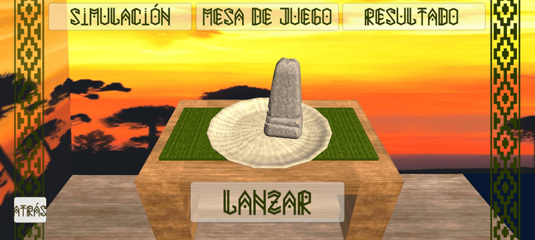

Slide 16
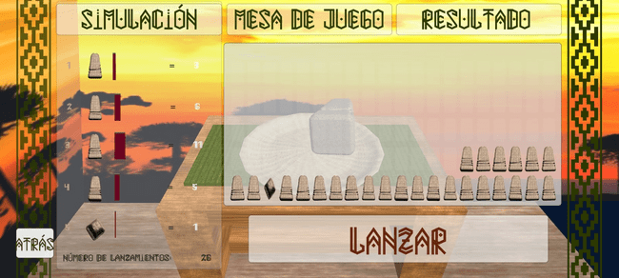

Slide 18
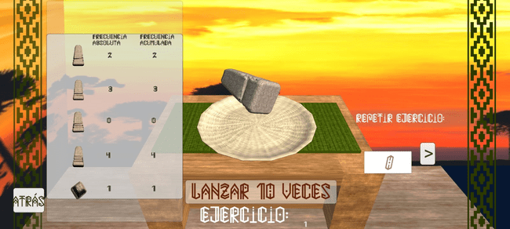

Slide 20
CICLO DE WEBINARS
“Kawe (dado mapuche): Distribuciones de probabilidad”

